Slide 1
KARDİYOPULMONER BYPASS
Öğr.Gör.Dr.Nur DİKMEN
AÜTF Kalp ve Damar Cerrahisi
Çocuk Kalp ve Damar Cerrahisi
Eylül 2022

Slide 2
Kardiyak Cerrahi ve KPB
Açık kalp cerrahisinin uygulanabilmesi için kalbin ve akciğerlerin kanın boşaltılması gerekmektedir.
Ameliyat sırasında kalbin ve akciğerlerin işlevleri vücut dışında ‘kardiyopulmoner bypass makinesi’ ile sağlanmaktadır.

Slide 3
KPB
Akciğerlerin işlevini sağlayan oksijenatör ve kalbin işlevini üstlenen pompadan ibarettir.
Vücudun diğer organlarına karbondioksitten arındırılmış ve oksijenlenmiş kan
gönderilmesini sağlamaktadır.

Slide 4
Kanın kalp-akciğer makinesi ile karbondioksitten arındırılarak ve oksijenlendirilerek
vücudun diğer organlarına pompalanması suretiyle kalp ve akciğerin devre dışı
bırakılmasına kardiyopulmoner by-pass denilir. Bu yöntem kullanılarak yapılan
kalp ameliyatlarına açık kalp ameliyatı denilir.

Slide 5
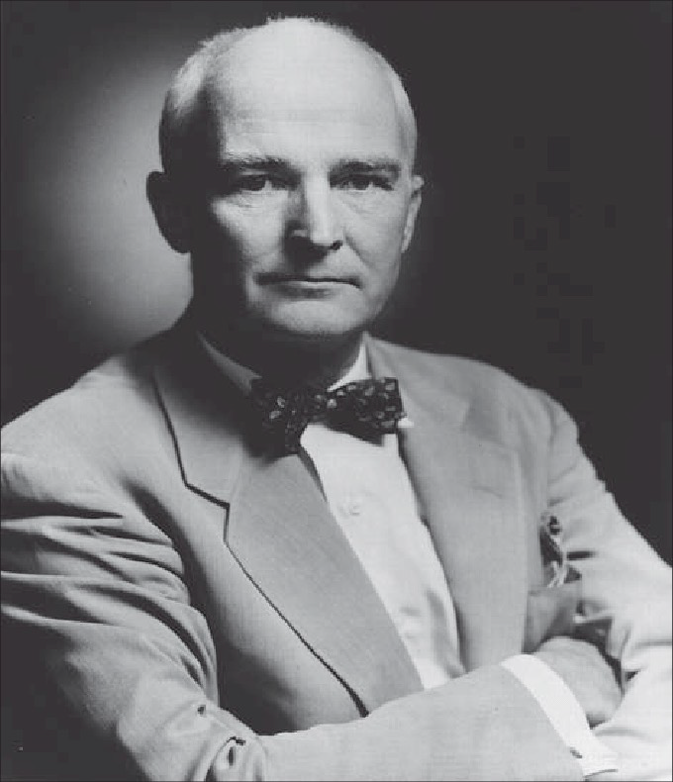
John Heysham Gibbon Jr., MD (29 Eylül 1903 – 5 Şubat 1973)
1931 yanında çalıştığı Dr. Edward Churchill’in pulmoner embolektomi yaptığı bir bayan hastanın ölümüne tanıklık eder.
Deneysel çalışmaları 1932’de kanın toplardamardan alınıp oksijenlendikten sonra bir pompa vasıtasıyla tekrar atar damardan dolaşıma katılması fikri kalp-akciğer makinesinin temelini oluşturmuştur.
Gibbon’ın çalışmaları bunu takip eden 20 yıl boyunca devam etmiştir. Gibbon 1937’de ilk kez yaşamın suni bir kalp ve akciğer ile devam ettirilebildiğini bildirmiştir.
Gibbon’ın çalışmaları II. Dünya Savaşı ile kesintiye uğramıştır .

Slide 6
1953-KPB
Dr.Gibbon, 6 Mayıs 1953.de geliştirmiş olduğu KPB makinesi ile 18 yaşındaki Cecelia Bavolek isimli genç kızda ASD kapatarak modern kalp cerrahisini başlattı.

Slide 7
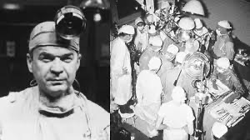
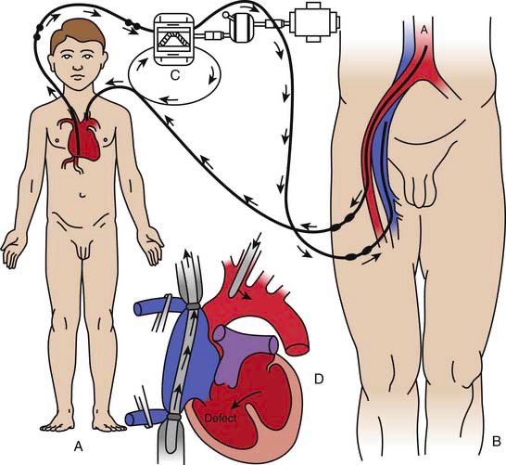
1954- Kross sirkülasyon
Walton Lillehei ve arkadaşları Minnesota Üniversitesinde kontrollü kros-sirkülasyon adını verdiği bir teknik üzerinde çalışmaktaydı.
İlk olarak 26 Mart 1954’de ventriküler septal defektli (VSD) 12 aylık bir çocuk kros sirkülasyonla ameliyat edilmiştir.Lillehei’ ın ilk vakasında çocuğun babası kullanıldı.

Slide 8
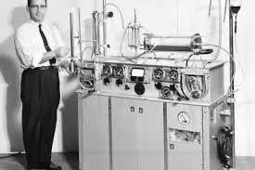
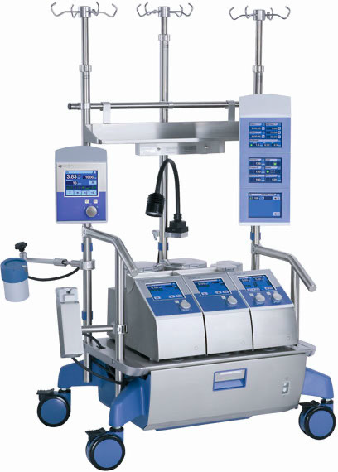
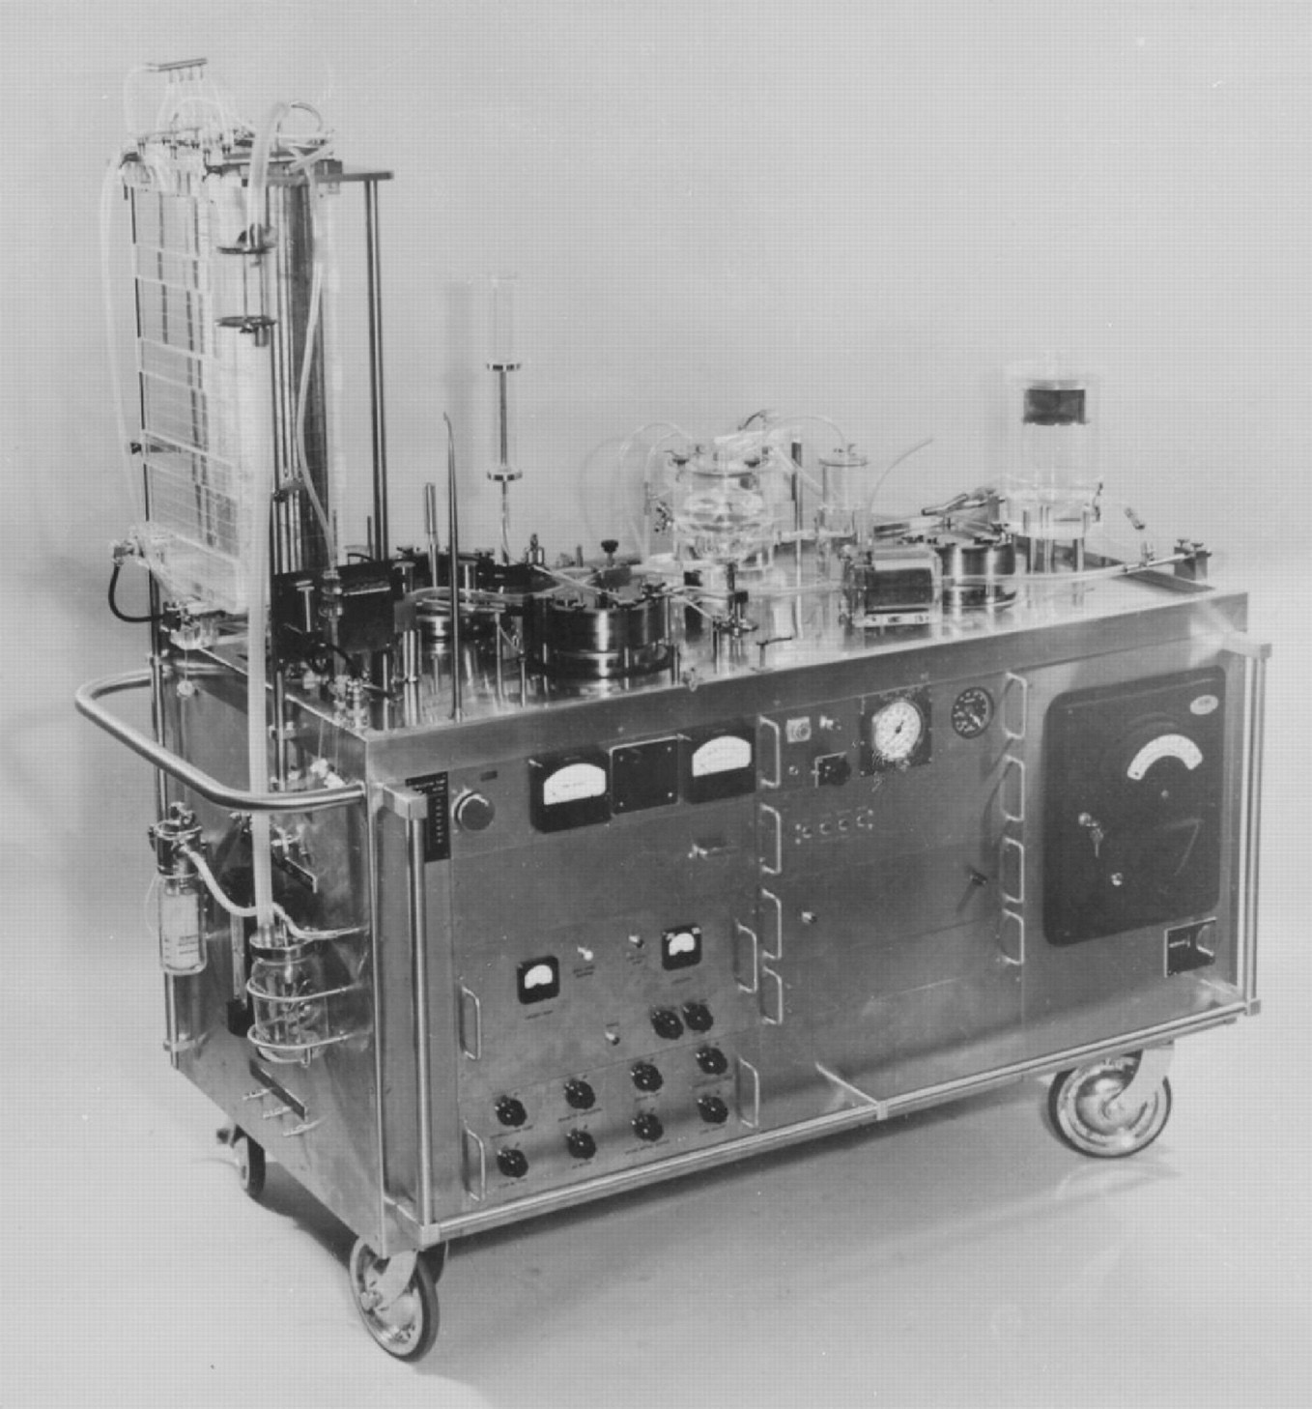
Kros-sirkülasyon tekniği 1954–1955 arasında 45 hastada kullanıldıktan sonra terk edilmiştir.
Kalp-akciğer pompasının yaygın kullanımı Kirklin ve Lillehei tarafından 1955-1956 arasında başlamıştır
Kardiyopulmoner bypass (ve kalp-akciğer makinaları) ve beraberinde geliştirilen bir çok teknikle beraber günümüze kadar ulaşmıştır.

Slide 9
GÜNÜMÜZDE KARDİYOPULMONER BYPASS DEVRESİNİN TEMEL KONFİGÜRASYONU

Slide 10
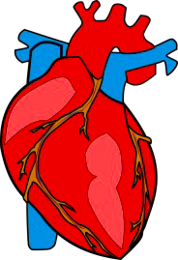
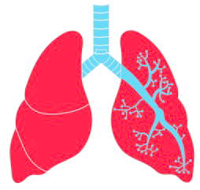
KPB Sisteminin Temel Amacı
Uygun hızda kan akımı
Normal arteriyel kan basıncı (ort: 50-90
mmHg)
Uygun akım ve konsantrasyonda oksijenin
başlatılması
Oksijen satürasyonlarının normal sınırlarda
korunması
Uygun ısının sağlanması
Pıhtılaşma (koagülasyon) durumunun uygun
olması (Antikogülan, Heparin)

Slide 13
KPB komplikasyonlar
Mekanik komplikasyonlar;
-Kanül malpozisyonu, kanama, disseksiyon., oksijenatörde bozukluk, pompa disfonksiyonu, sistemde pıhtılaşma, masif hava embolisi.
Sistemik komplikasyonlar;
-Plt disfonksiyonu
-Hemodilüsyon
-İnflamatuar reaksiyon
-Inflamatuar yanıt ve hipotansiyona sekonder akut böbrek hasarı
-Serebral hasar, subklinik myokardiyal hasra
-ARDS

Slide 14
Sonuç olarak,
Günümüzde kompleks kardiyak cerrahileri gerçekleştirmemizi sağlayan KPB sistemlerinde pek çok modifikasyonlar yapılmıştır.
Heparin kaplı sistemler, ultrafiltrasyon sistemleri, miniatürize dizaynlar…

